Slide 1

12ª URE
REGIÃO GUARAPUAVA
Reunião CSE – 29/02/2020
Experiências Positivas

Slide 2



Slide 3
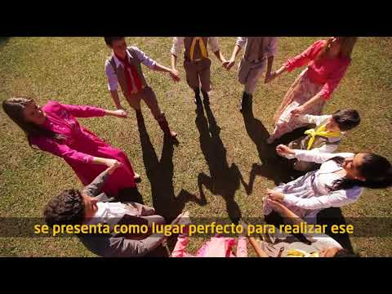

Slide 4

Sede - Avenida José Custódio de Oliveira, 685
SALA 01, Centro, Campo Mourão - PR
Eng. Ruben Moyano - Chefe do Departamento de Indústria, Comércio e Turismo na Prefeitura de Campo Mourão.
Prof. Santiago Cano - expansão para o Mercosul e representantes de Espanha, México, Equador, Turquía, Colombia, Honduras y Costa Rica.
2006 - CONGRESSO INTERNACIONAL de TURISMO RELIGIOSO e SUSTENTÁVEL
Fomentar o turismo religioso sustentável envolvendo órgãos públicos, governos, autoridades, associações públicas ligadas ao turismo, agências de viagens, companhias de turismo e todos que trabalham direta ou indiretamente com turismo.

Slide 5



Slide 6
Programação - temas abordados
  Turismo no Estado do Paraná (Paraná turismo)
  Apresentação turística Regional (Município de Guarapuava)
  Santuário Nacional N. S. Aparecida
  Conferência "Marca País, Honduras"
  "Fátima, destino do turismo religioso" - Portugal
  Catedral do Sal de Zipaquirá – Colômbia
  Monumento e Santuário Cristo Redentor - Rio de Janeiro
  El Camino de Santiago, caminho espiritual universal - Espanha

Slide 7
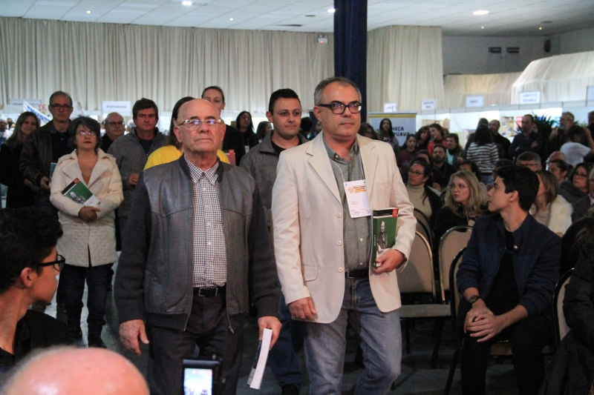

Slide 8
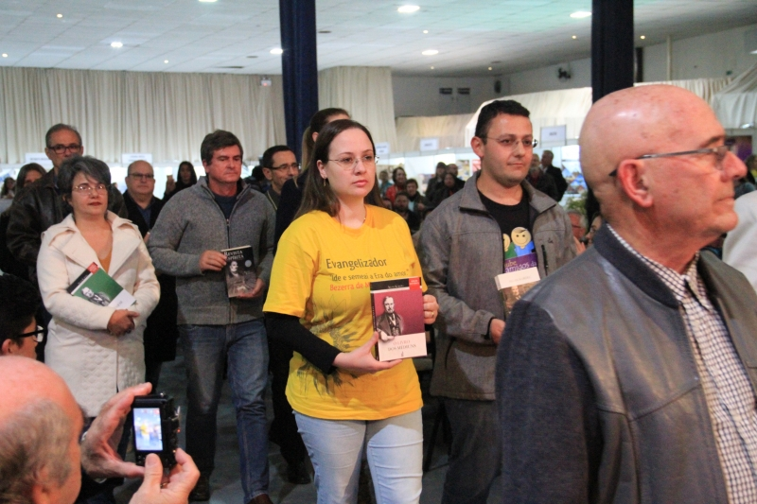

Slide 9
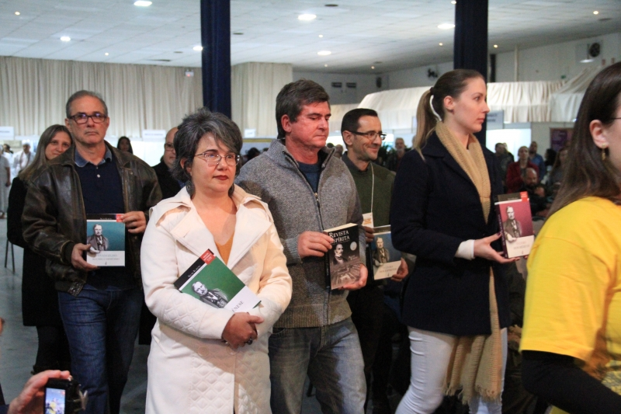

Slide 10
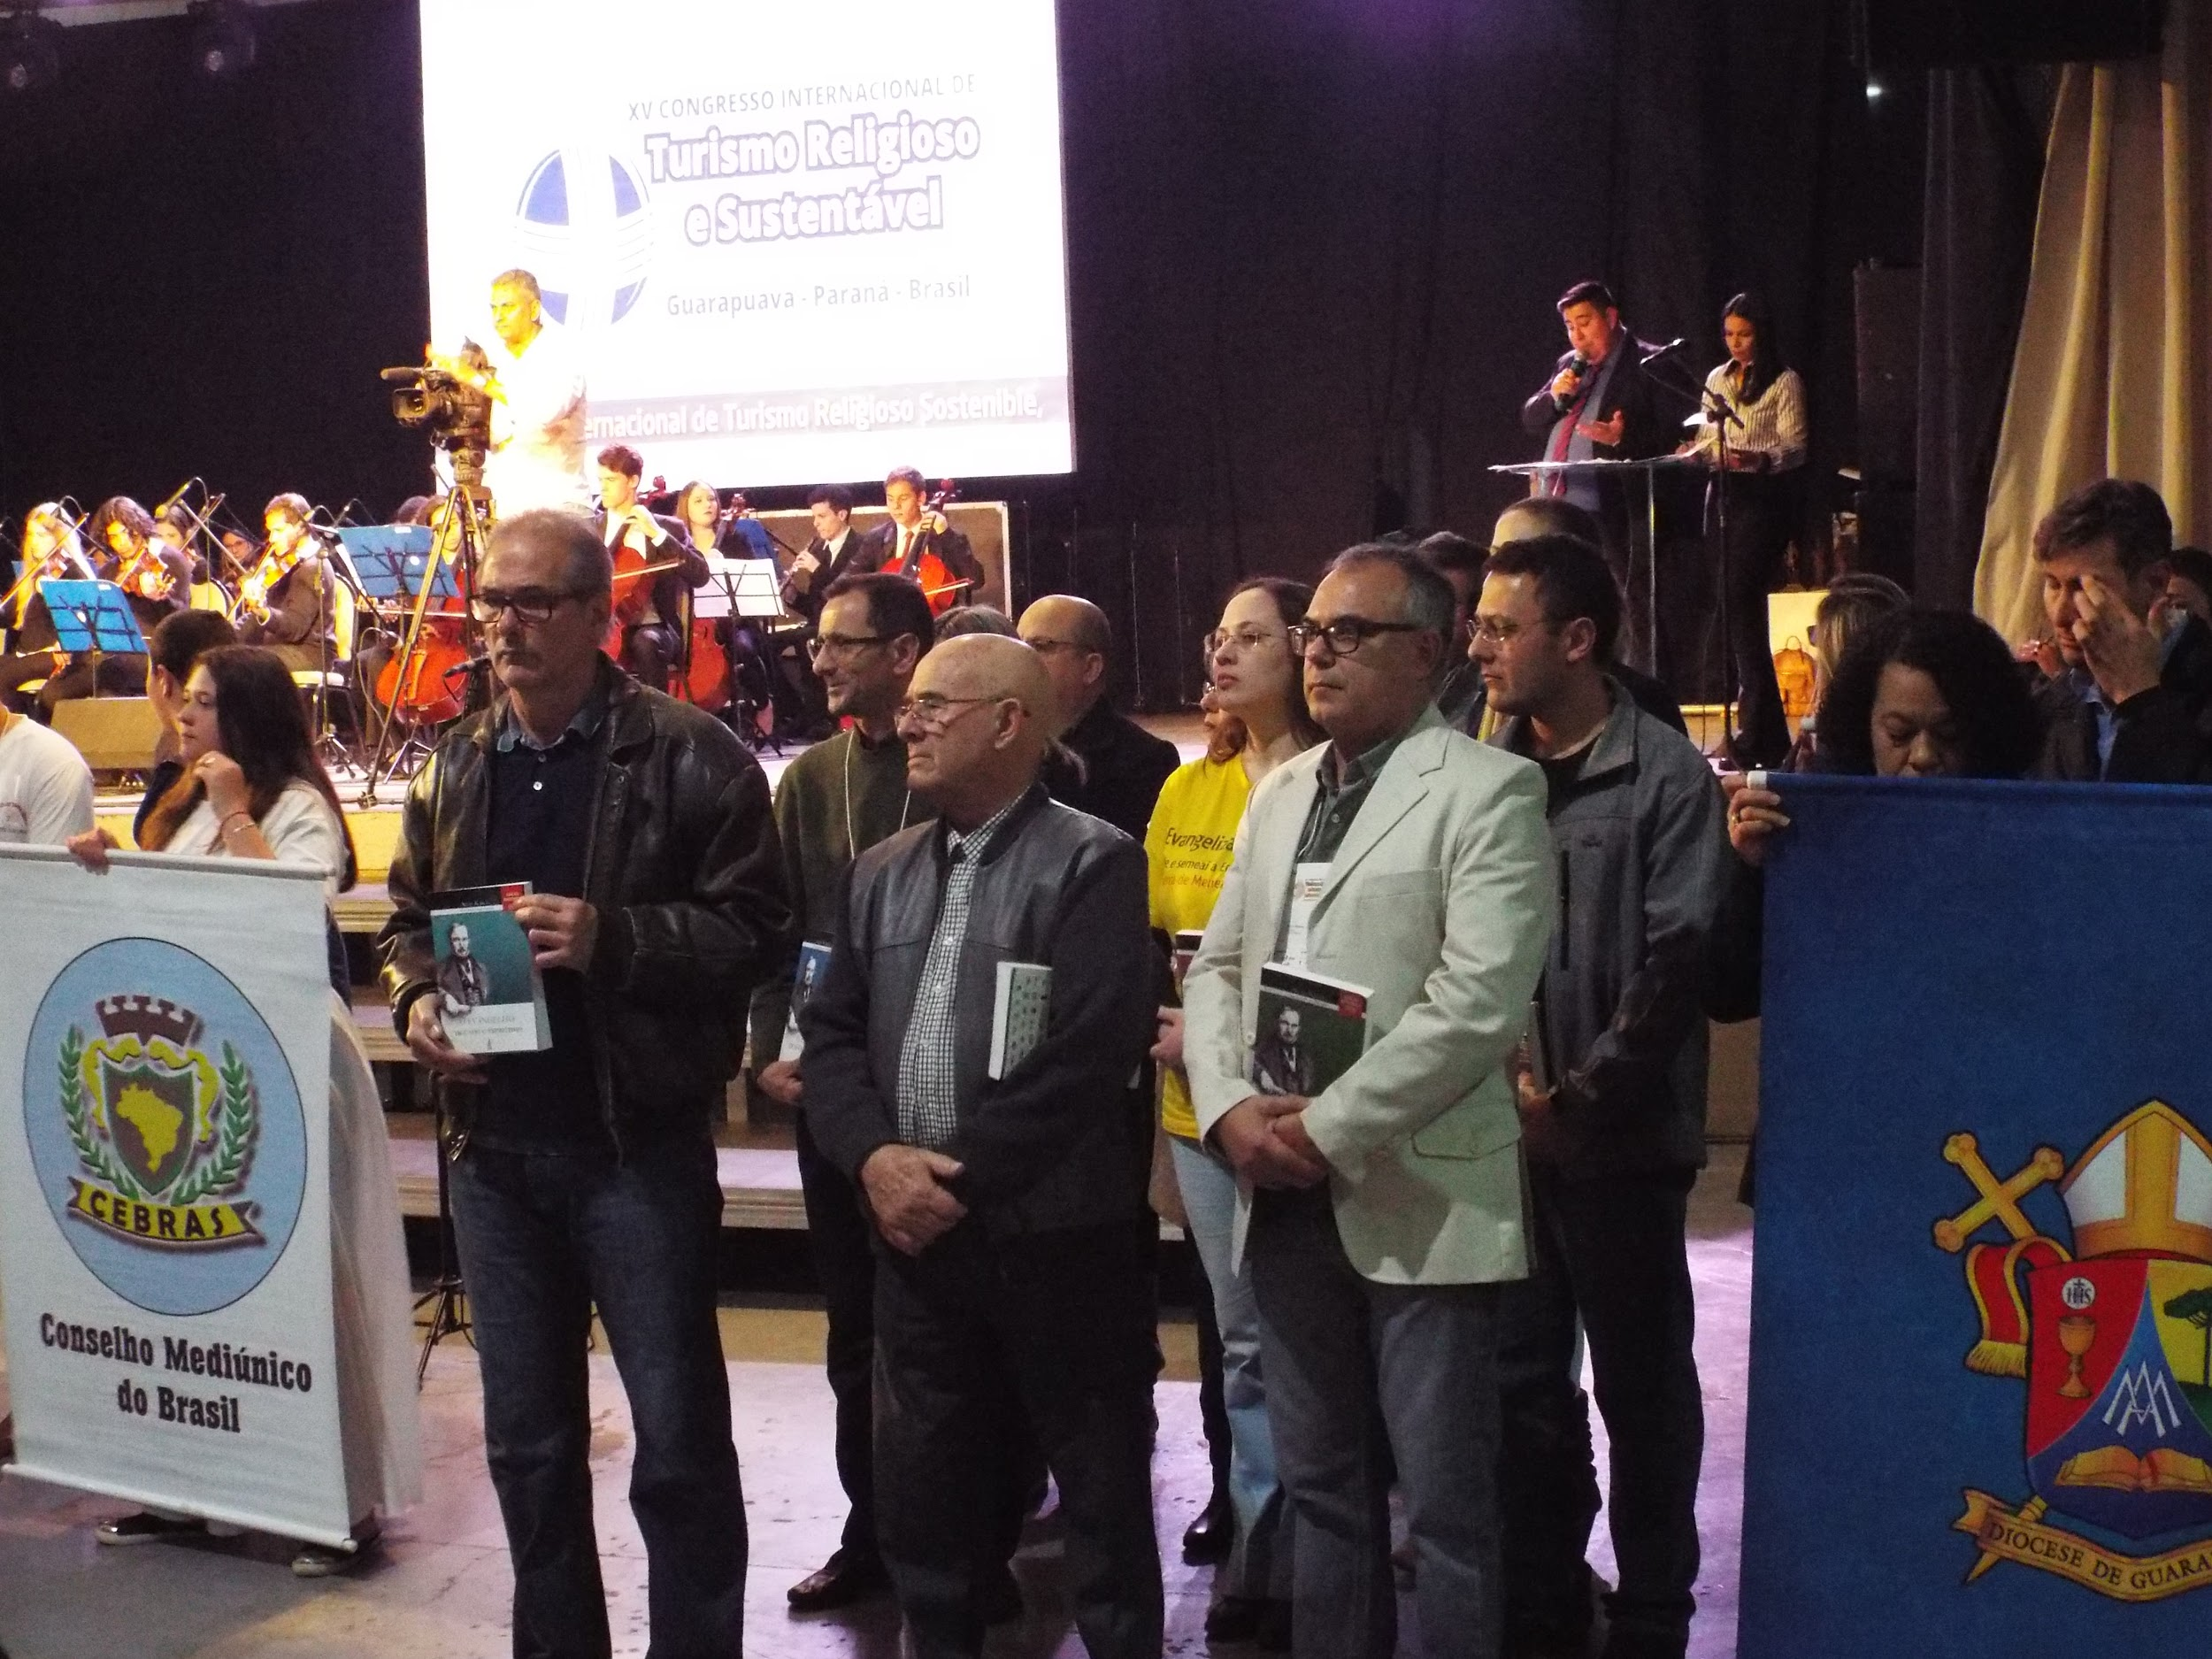

Slide 11
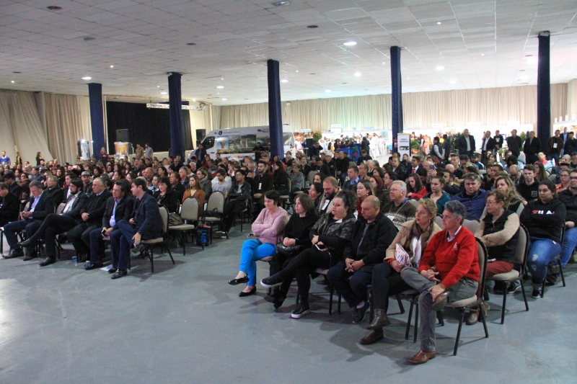

Slide 12
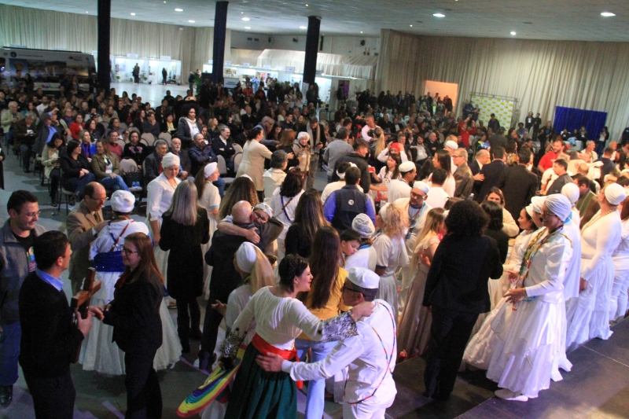

Slide 13
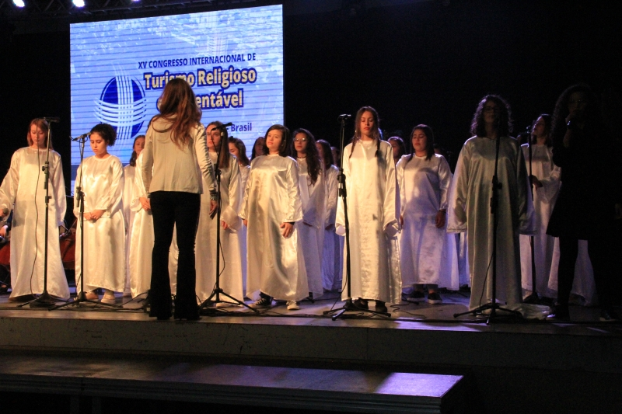

Slide 14
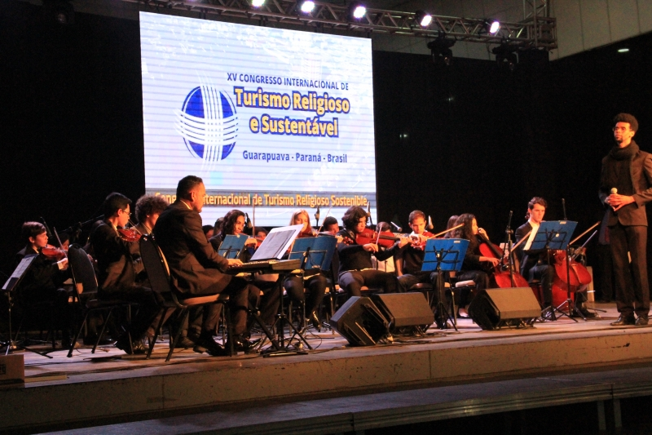

Slide 15
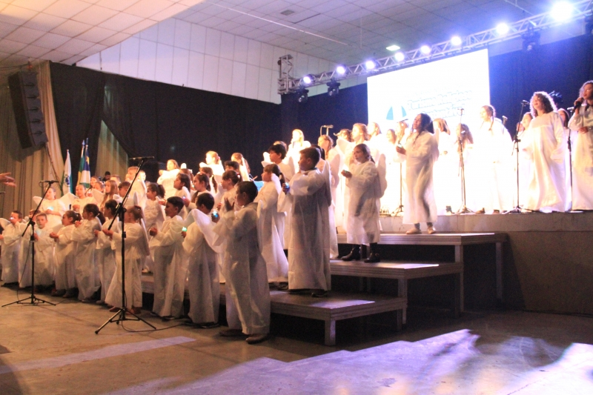

Slide 16
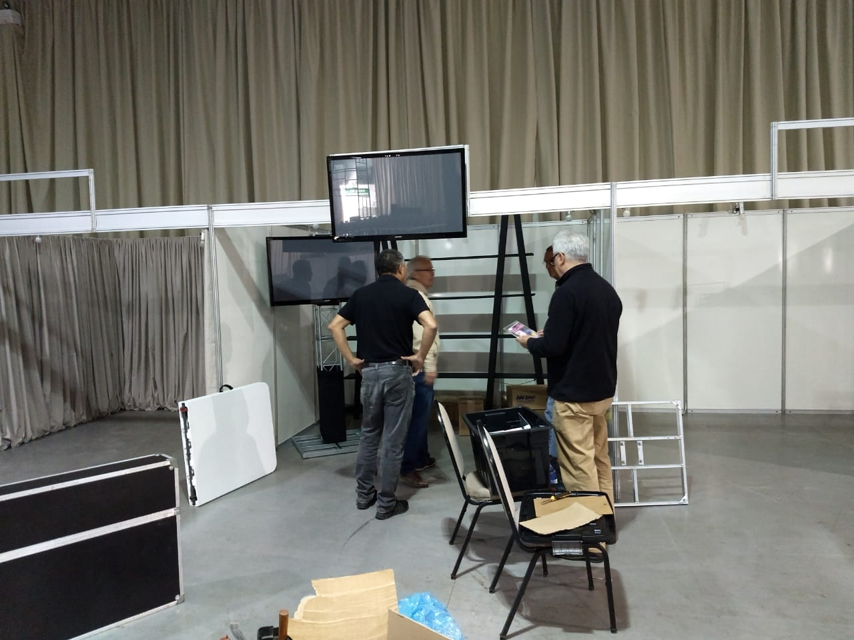

Slide 17
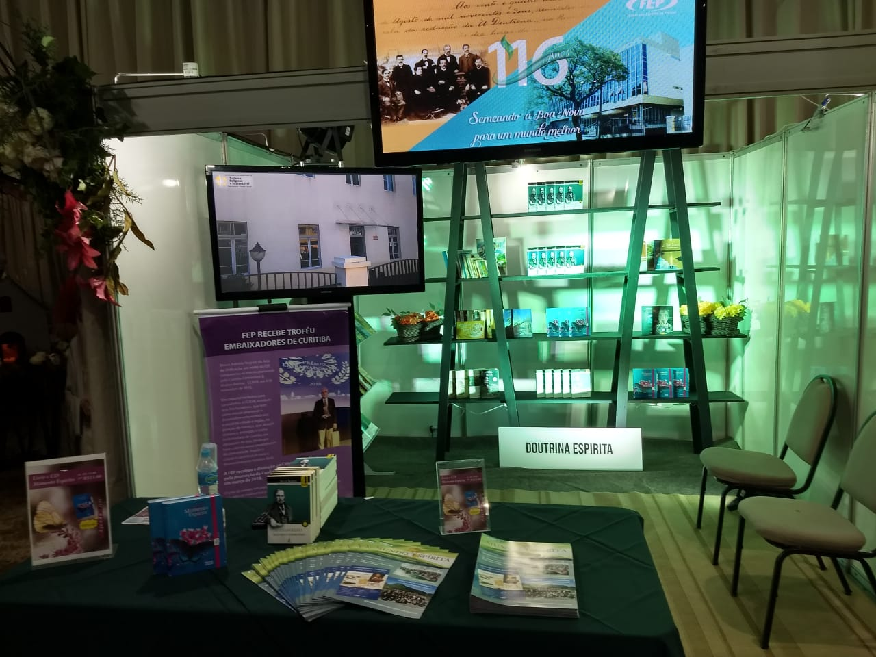

Slide 18
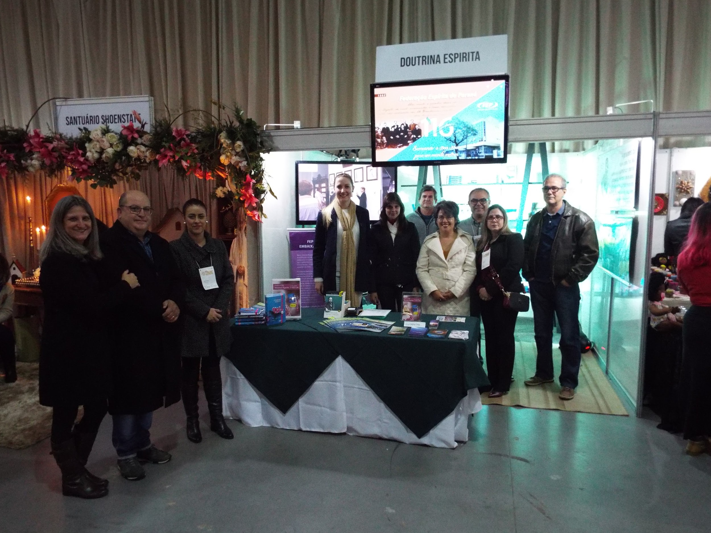

Slide 19
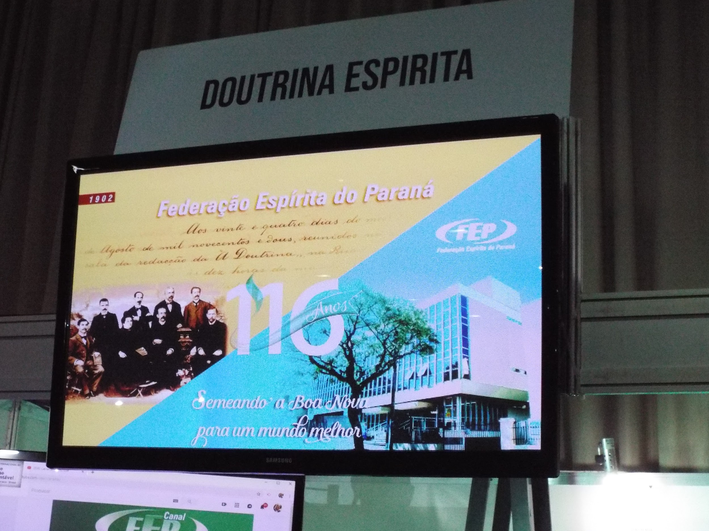

Slide 20
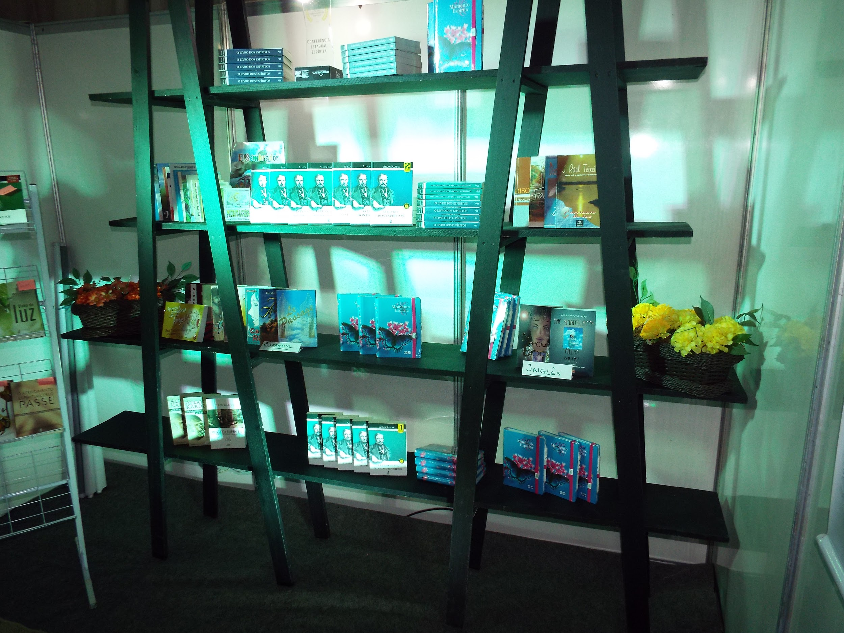

Slide 21
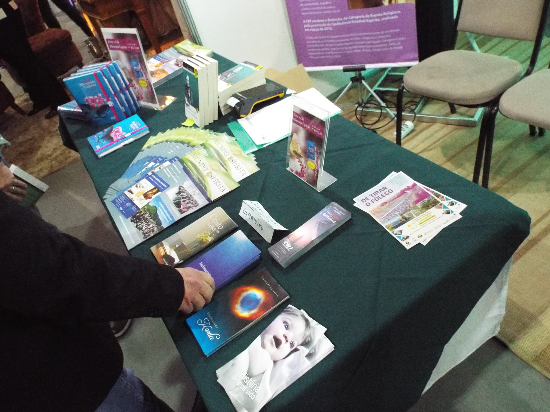

Slide 22
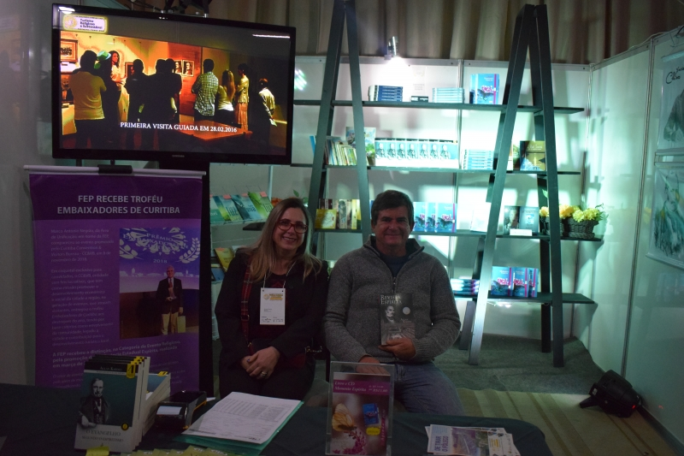

Slide 23
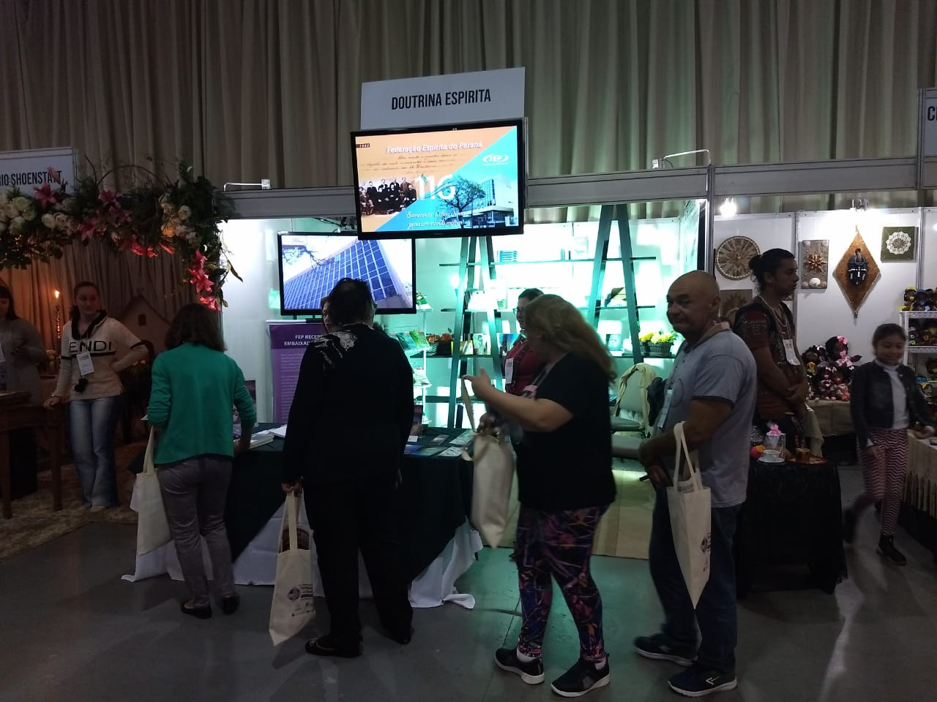

Slide 24
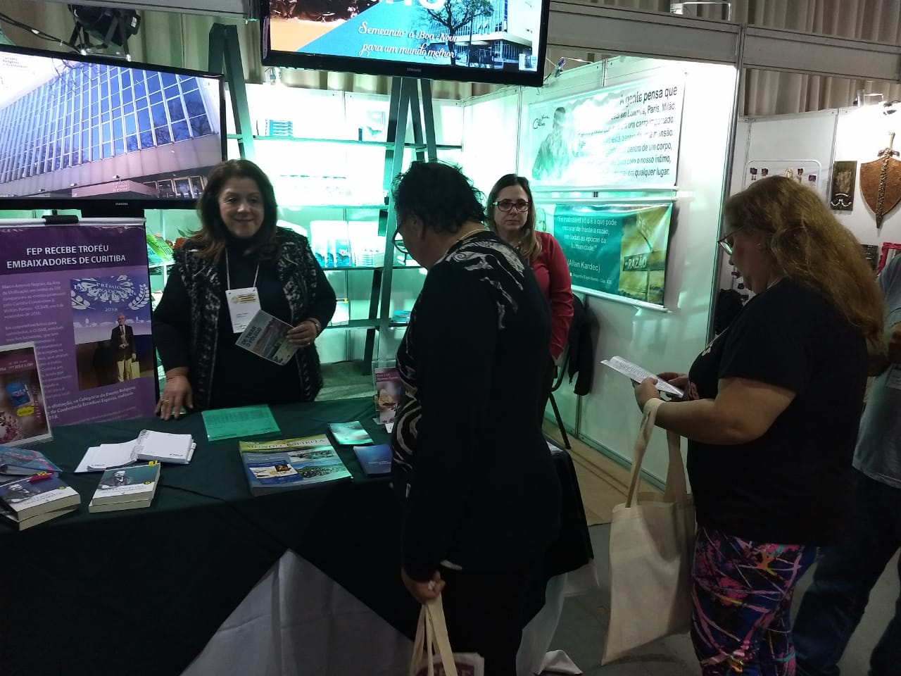

Slide 25
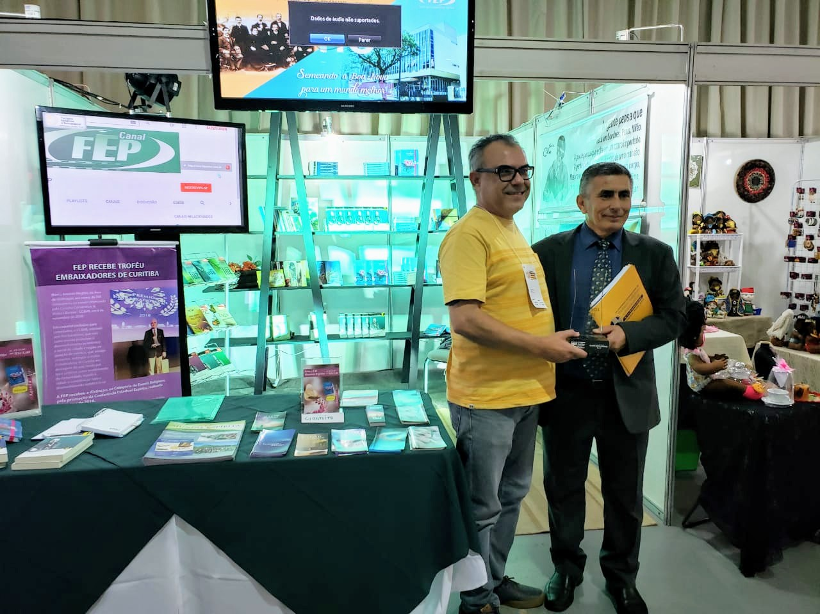

Slide 26
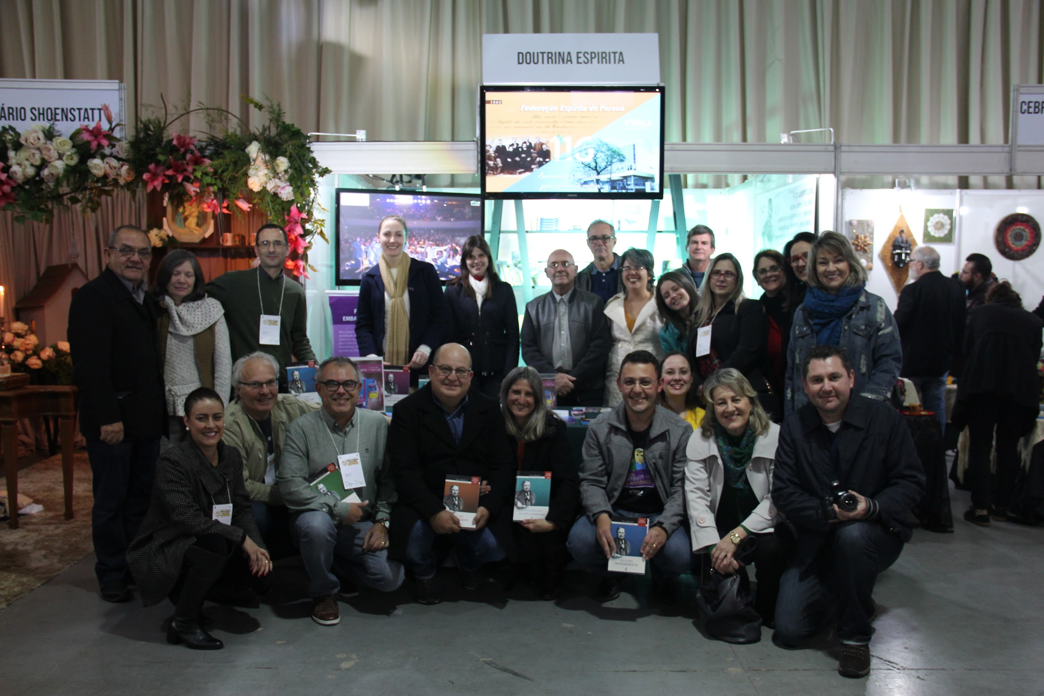

Slide 27
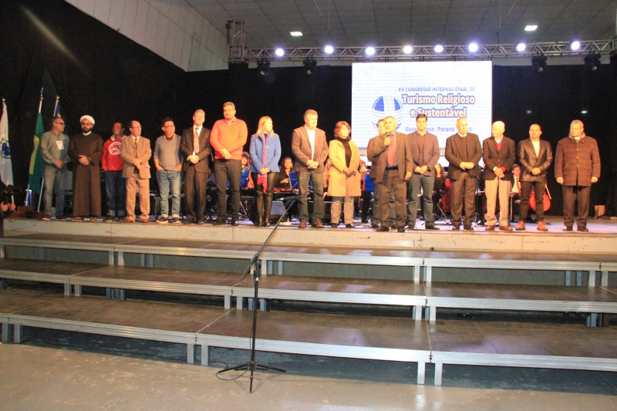

Slide 28
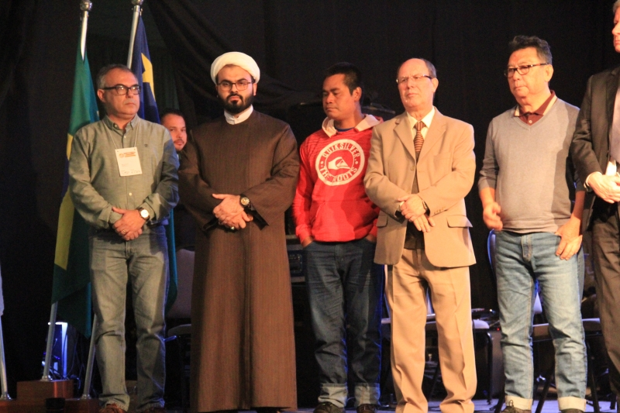

Slide 29
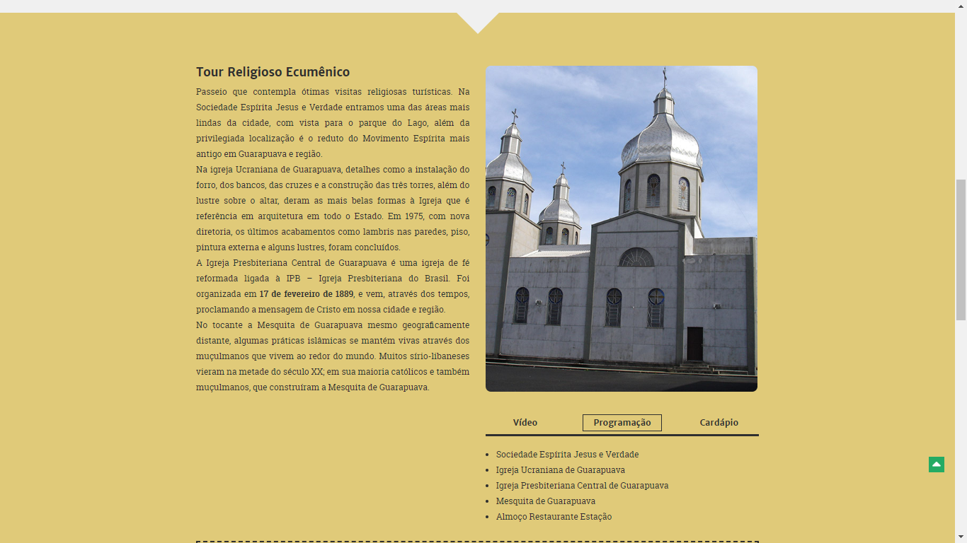
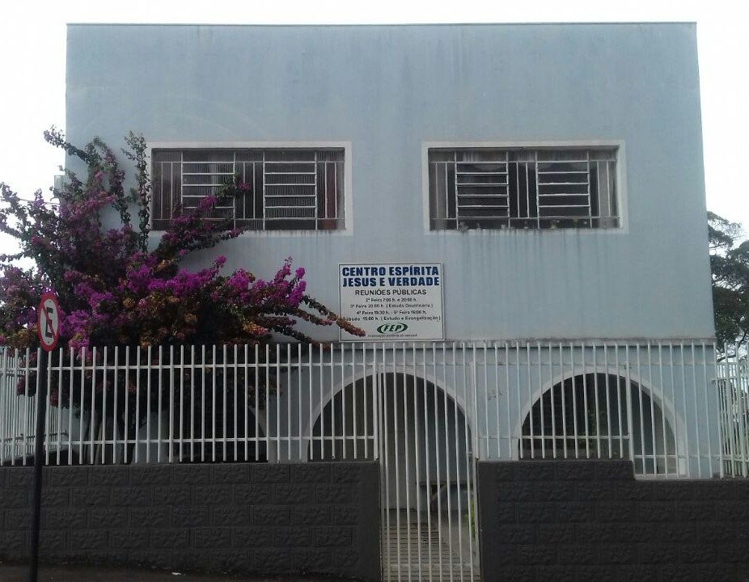
C.E. JESUS E VERDADE
Fundado em 1903

Slide 30
12ª URE
REGIÃO GUARAPUAVA

